Slide 1
HOITOTYÖN PALVELUYKSIKÖN TOIMINNAN LAAJENTAMINEN 10.10.2016 Kuntayhtymän hallitus
hallintoylihoitaja Merja Miettinen
palvelualueylihoitaja Kirsi Leivonen

Slide 2
Tausta
tuottavuusohjelma: hoitotyön tuottavuuden lisääminen keskittämällä sijaishenkilöstön rekrytointi ja työskentelyn koordinointi
muutoksen valmistelu v. 2014
shp:n hallituksen päätös 18.8.2014 HPY:n perustamisesta ja toiminnan pilotoinnista PA10:n alueella
pilottivuosi 2015, toiminnan arviointi ja tulokset
v. 2016 aikana valmisteltu yhteistoimintamenettelyssä toimintamallin laajentaminen päivystyksen ja tehohoidon palveluyksikköön v. 2017 alusta alkaen
tavoitteena on, että kaikissa KYSin hoidollisissa yksiköissä on v. 2018 alusta alkaen käytössä yhtenäinen sijaishenkilöstövoimavarojen hallintamalli

Slide 3
Eteneminen kohti yhtenäistä HR -toimintamallia
v. 2014
muutoksen
suunnittelu
18.8.2014
päätös
HPY:n
perustamisesta
v. 2015
HR-
mallin
pilotointi,
arviointi ja
tulokset
v. 2017
toiminnan
laajentaminen
PY230:lle
v. 2016
toiminnan
laajentamisen
valmistelu
v. 2018
käytössä
yhtenäinen
HR- malli koko
KYSissä

Slide 4
TOIMINNAN TAVOITTEET
Henkilöstömenojen hallinta
Henkilötyön tuottavuuden lisääminen
Hoitotyön laadun, henkilöstön työhyvinvoinnin ja potilasturvallisuuden parantaminen
Hoitotyön lähijohtamisen uudistaminen

Slide 5
PILOTOINNIN TULOKSET
Henkilöstömenot pysyivät hallinnassa, säästötavoitteesta toteutui 1,2 M€
Henkilötyön tuottavuus parani 2% (palkat tai työpanos/hoidetut potilaat)
Henkilöstön liikkuvuus lisääntyi
Yksiköiden ilmoittamat sijaistarpeet täytettiin yli 80%:sesti
Lyhytaikaisten sijaisten käyttö väheni 40%
Sairauslomat vähenivät
Lähijohtamista vakioitiin (henkilöstöjohtamisen käsikirja)
Toimintaa ja tuloksia arvioitiin monesta eri näkökulmasta
HPYn työntekijät
Osastonhoitajat ja ylihoitajat
Talous
Sisäinen tarkastus
Ulkoinen auditointi 12/2015
Kehittämiskohteita on tunnistettu ja toimintamallia kehitetään edelleen yhteistoiminnassa

Slide 6
HPY:n ulkoinen auditointi 12/2015
VAHVUUDET:
malli saatu hyvin toimimaan; perehdytys ja osaamisen kehittäminen, selkeät vastuut, kokouskäytännöt, pelisäännöt
suunnitelmallisuus, vuosikello käytössä
henkilöstö mukana suunnittelussa – nopeutti käynnistystä
vahva yhteishenki, esimiestyön tuki
jatkuva kehittäminen analyyseihin ja arviointitietoon perustuen
vaste akuutteihin sijaistarpeisiin yli 80%
säästötavoitteiden saavuttaminen
KEHITTÄMISKOHTEET:
yhteistyön syventäminen eri yksiköiden välillä
systemaattiset yhteiset käytännöt koko KYSiin
toiminnasta kertyvän tiedon hyödyntäminen viestinnässä

Slide 7
Vuoden 2016 toiminta vs. 2015
yhtenäinen HR -toimintamalli vakiintunut PA10:lle
HPY:n v. 2016 palkkaraami 700 000€ pienempi kuin v. 2015 toteuma
edellyttäisi toiminnan supistamista ja 14 htv:n vähentämistä
lyhytaikaisten sijaisten kysyntä lisääntynyt 8%
v. 2015 vastattu 81%
v. 2016 vastattu 80%
varahenkilöstö tehokkaassa käytössä!
HPYn kautta palkattujen lyhytaikaisten sijaisten palkat
1-7/2015 217 838€
1-7/2016 232 015€ (+14 177€)
henkilöstö liikkuu ja antaa apua toiseen yksikköön
v. 2015 24 työvuoroa/vk
v. 2016 28 työvuoroa/vk
osaamista laajennetaan työkierron avulla
v. 2015 79 työntekijää
v. 2016 89 työntekijää

Slide 8
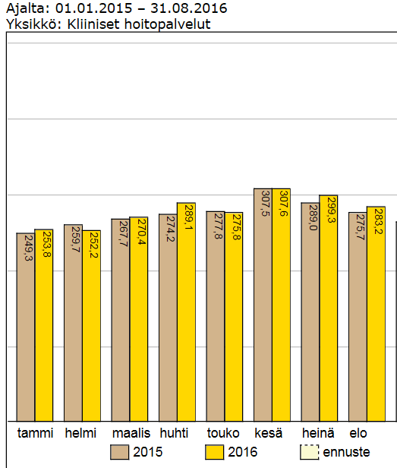
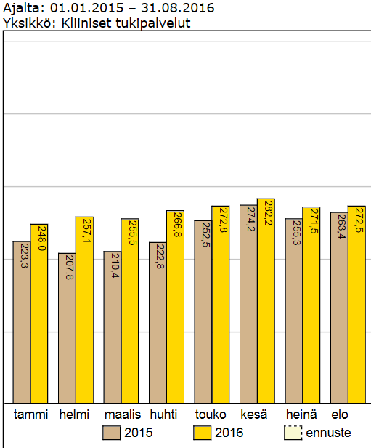
Määräaikaisen hoitohenkilöstön työpanos +30 htv
anestesia- ja leikk. +16
kuvantaminen +6
kuntoutus +3,5
akuuttisijaisvälitys + 2
syöpät.pkl +2

Slide 9
Hoitotyön palveluyksikön toiminnan laajentaminen
” Muutos on aina vaikea
tai erittäin vaikea”

Slide 10
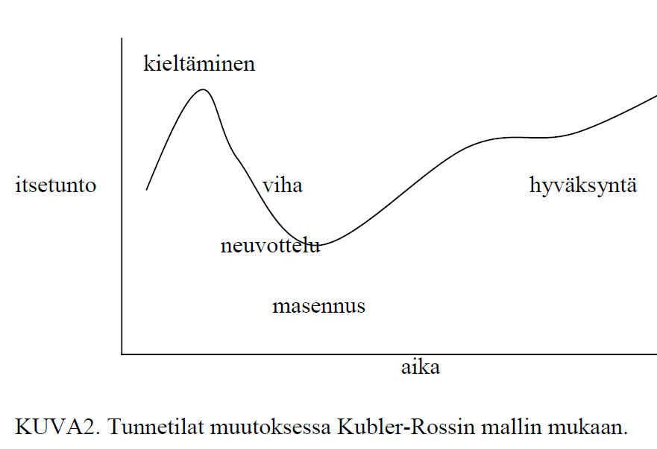
Muutos on prosessi, johon liittyy epävarmuutta ja tunnetiloja

Slide 11
Suunnittelun eteneminen v. 2016
Keskustelu muutoksesta käynnistyi helmikuussa PA20:n ja PY230:n johdon kesken
PA20:n ja PY230:n johto on seurannut suunnittelutyöryhmien työskentelyn etenemistä
1. Henkilöstö ja johtaminen -työryhmä
Puheenjohtajana Tarja Poikkeus. Ryhmä koostui PY101:n ja PY230:n esimiehistä ja PY101:n palveluyksikköjohtajasta. Joissakin tapaamisissa mukana myös henkilöstön edustaja.
Kokoontui 9 kertaa 20.5.- 12.8.2016
Käsitteli henkilöstöjohtamisen käytäntöihin ja henkilöstön osaamisen varmistamiseen liittyviä asioita

Slide 12
Suunnittelun eteneminen
2. Sopimustyöryhmä
Puheenjohtajana Arja Sistonen. Ryhmään kuului PA10:n palvelualueylihoitaja, PY101:n palveluyksikköjohtaja ja hallintosihteeri, PY230:n palveluyksikköjohtaja ja -ylihoitaja
Kokoontui 3 kertaa 10.6.- 11.8.2016
Laati palvelusopimus -lomakkeen
3. Taloustyöryhmä
Puheenjohtaja Harri Hyppölä. Ryhmään kuului PY230:n ylihoitaja, PY101:n palveluyksikköjohtaja ja hallintosihteeri, laskentapäällikkö, PA20:n palvelualueylihoitaja ja hallintosihteeri
Kokoontui 2 kertaa 28.6.- 19.8.2016
Käsitteli talousarvion valmisteluun liittyviä asioita

Slide 13
Henkilöstön kuuleminen
Yhteistoimintalain mukaiset kuulemistilaisuudet 18.4. ja 25.4.
Henkilöstöinfo 22.6.
Kerrottiin suunnitelmien tilanne sekä keskeiset henkilöstö ja johtamisen työryhmässä työstetyt asiat
Työyksiköiden henkilöstökokoukset kevään ja kesän aikana
Palveluyksikköylihoitaja on käynyt jokaisessa työyksikössä keskustelemassa suunnitellusta muutoksesta ja sen vaikutuksista henkilöstöön
Jatkuva vuoropuhelu esimiesten ja henkilöstön kesken
Henkilöstö on kirjannut huolenaiheita ja kysymyksiä, joihin on vastattu kirjallisesti

Slide 14
PA20:n ja PY230:n näkökulma suunniteltuun muutokseen
Hyödyt | Huolenaiheet | Reunaehdot
Yhtenäiset vuosilomasuunnittelun ja sijaishankinnan käytännöt | Voimavarojen haaskaus (= päällekkäinen esimiestyö) henkilöstöhallinnolliset tehtävät haastavat henkilöstöhallinnolliset asiat | 15 S- vakanssia siirretään PY230:n perusmiehitykseen
Akuuttisijaisvälitys palvelee myös tehohoitoa | Työntekijöiden näkökulmasta sekava esimiesrakenne | Osallistuminen PY101:n osastonhoitajan valintaprosessiin
Esimiestyötä voidaan kohdistaa entistä enemmän mm. kehittämiseen | Kustannukset nousevat Osastonhoitaja arvioitu nettokustannus sairaanhoitaja-työpanoksen lisääntymisestä 30 k€/v (akuuttisijaisvälitys tehohoidossa) | Muutoksen arviointi (PY230 & PY101)
Sijaisten osaamisen taso nousee ja hoidon laatu paranee | Priorisoiko PY101 riittävästi akuuttihoidon henkilöstötarpeet ? | PA20:lle raamin lisärahoitus noin 100 k€/v
Tehohoidon vakituisen henkilökunnan työsidonnaisuus vähenee (äkillisten poissaolojen järjestelyt)

Slide 15
Yhteenveto
Hallintoylihoitaja esittää Kuntayhtymän hallitukselle, että
HR –toimintamalli laajennetaan PY230 alueelle v. 2017 alusta alkaen, jolloin yksikön sisäiset sijaiset ja määräaikainen hoitohenkilöstö siirtyvät Hoitotyön palveluyksikköön
samalla käynnistetään valmistelutyö toiminnan laajentamiseksi koko KYSiin v. 2018 alusta alkaen
Toimintamalli on POSOTE -yhteensopiva
Muutosprosessin johtamisessa ja toimeenpanossa noudatetaan samoja periaatteita kaikkien palveluyksiköiden kanssa.

